Slide 1





Slide 2

Luft- & Wasserqualität im Vergleich
Gesundes, sauberes Trinkwasser ist für uns eine Selbstverständlichkeit.
Welche Erwartungen haben wir an Luft,
die unsere Kinder in Schule & KIGA atmen?
Notes:
Einladen nachzudenken – was ist uns bezüglich der Gesundheit unserer Kinder wichtig und welche Werte sind uns durch die letzten Jahre wichtig geworden?
Wie war das vor 3, vor 5 Jahren?
Lernen lernen: was brauchen unsere Kinder um gut zu lernen?

Slide 3
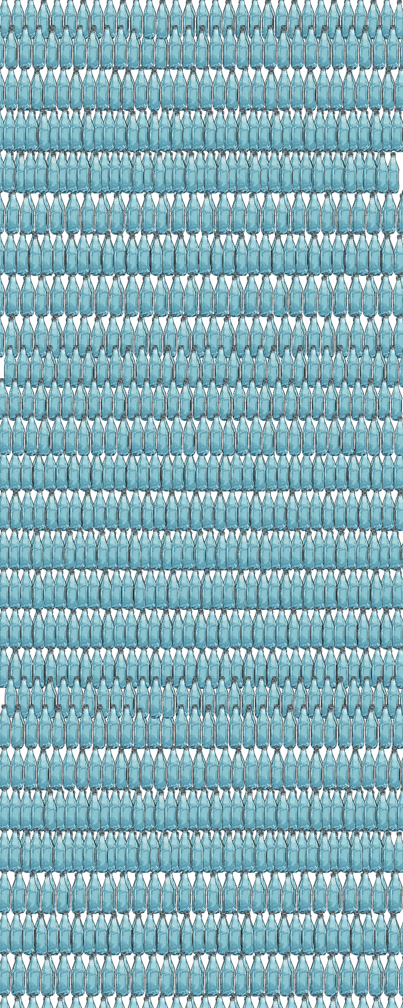
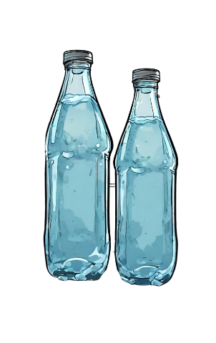
Tägliche Menge Luft & Wasser in Liter?
Wasser: 1-2 Liter
Luft: >11.000 Liter
Wasser wird
kontrolliert &
aufbereitet.
Wie steht es
um unsere Luft?
Notes:
Welche Menge Luft inhalieren wie täglich?
23.000 Atemzüge machen Erwachsene täglich, Kinder fast doppelt so viele
Pro Minute sind das 8-10 Liter Luft

Slide 4
Welche Werte sind unserer Schule & uns Eltern wichtig für unsere Kinder?
Lernerfolg
Anwesenheitsrate
Gesundheit
Soziale Teilhabe
Inklusion
Leistung
Was noch?
Notes:
Einladen nachzudenken – was ist uns bezüglich der Gesundheit unserer Kinder wichtig und welche Werte sind uns durch die letzten Jahre wichtig geworden?
Bzw. warum haben wir immer akzeptiert, dass Schule & Kindergarten mit Krankheit einhergeht?

Slide 5


Gesunde Raumluft sichert unsere Werte!
Lernerfolg
Anwesenheitsrate
Inklusion
Gesundheit
Leistung
Soziale Teilhabe
und viel mehr…
Notes:
Studien zeigen deutlich den Effekt von Luftwechseln (Empfehlungen von WHO & CDC)

Slide 6
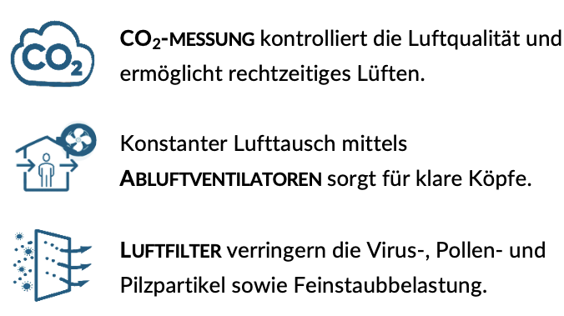
Möglichkeiten zur Raumluftverbesserung:
Empfehlung:
6-facher
Luftwechsel
pro Stunde
bzw.
Pro Person
35m³/Stunde
Luftaufbereitung & -austausch je nach Gegebenheiten
Notes:
Größerer erechneter Wert ist der wichtige!
6-facher
Luftwechsel
pro Stunde
bzw.
35m³/Stunde

Slide 7


Indikator für Raumluftgüte
Luft - Outdoor: 0,042% CO₂ (= 420ppm)
Ausatmenluft enthält 4% CO₂ (= 40.000ppm)
Daher dient der CO₂ –Wert als Indikator
für veratmete Luft & Raumluftgüte
Quelle: https://elpais.com/especiales/coronavirus-covid-19/how-to-avoid-the-infection-in-indoor-spaces/
Notes:
ppm = parts per Million (Teilchen pro einer Million Luftteilchen)

Slide 8
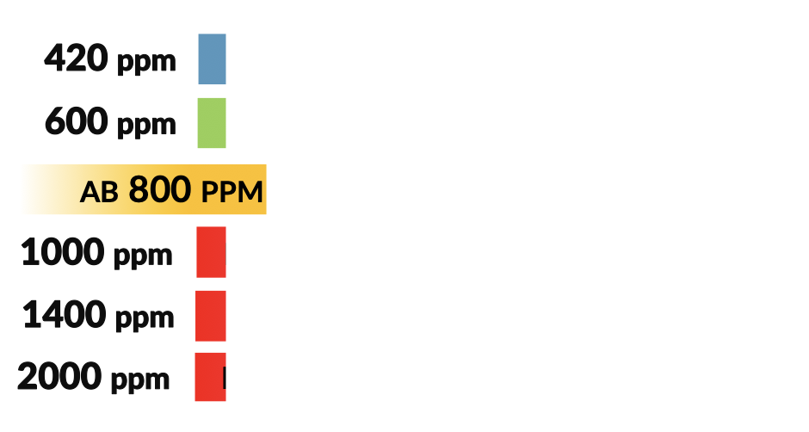
Wie ist die Raumluft hier?
Wie müde sind Sie?
Ist Fenster Öffnen eine Option?
Außenluft
Gesundes Raumklima
Ist Frischluft erforderlich
Leistung sinkt um 15%
WHO-Grenze
für gesunde Luft
Leistung sinkt um 50%
Kopfschmerzen & Müdigkeit
Notes:
Welche Werte streben wir denn an?
Kognitive Leistung sinkt ab 1000ppm
Hinweis – wie sitzen Sie gerade?
Energieeffiziente Häuser sollten eine Wohnraumbelüftung mit Wärmerückgewinnung haben, da ist Lüften nicht notwendig (Messung mit Sensor empfohlen).
Wie schaut es bei thermisch sanierten Häusern, Schulen & Kindergärten aus: die Gebäudehülle wurde dicht gemacht, aber aus Kostengründen keine

Slide 9
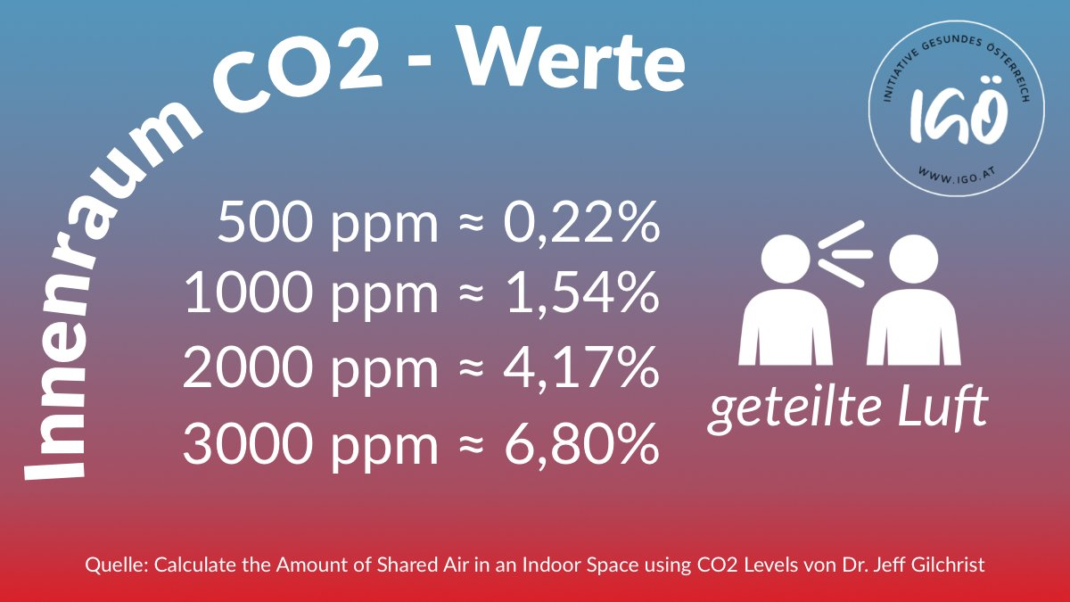

jeder 65. Atemzug verbrauchte Luft
jeder 25. Atemzug verbrauchte Luft
jeder 15. Atemzug verbrauchte Luft
Wenn wir kein Wasser trinken, das andere schon im Mund hatten,
warum atmen wir Luft ein, die andere schon in sich hatten?
Notes:
Aerosole – Anreicherung durch Partikel in der Luft die Viren beladen sein können.
Transmissionen über viele Meter und lange nachdem eine Person im Raum war

Slide 10
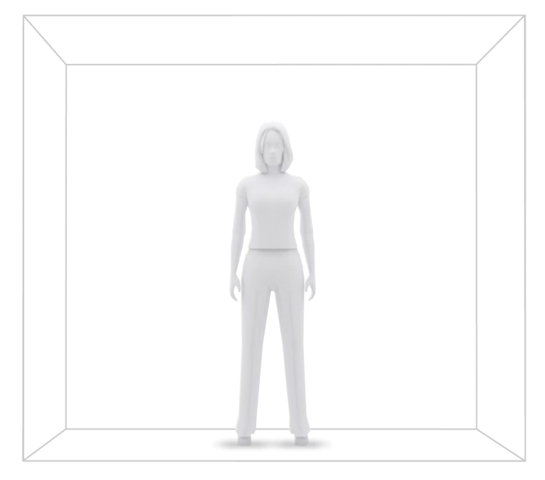
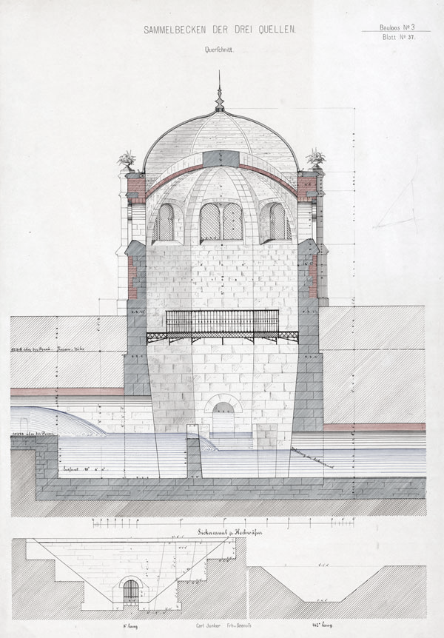
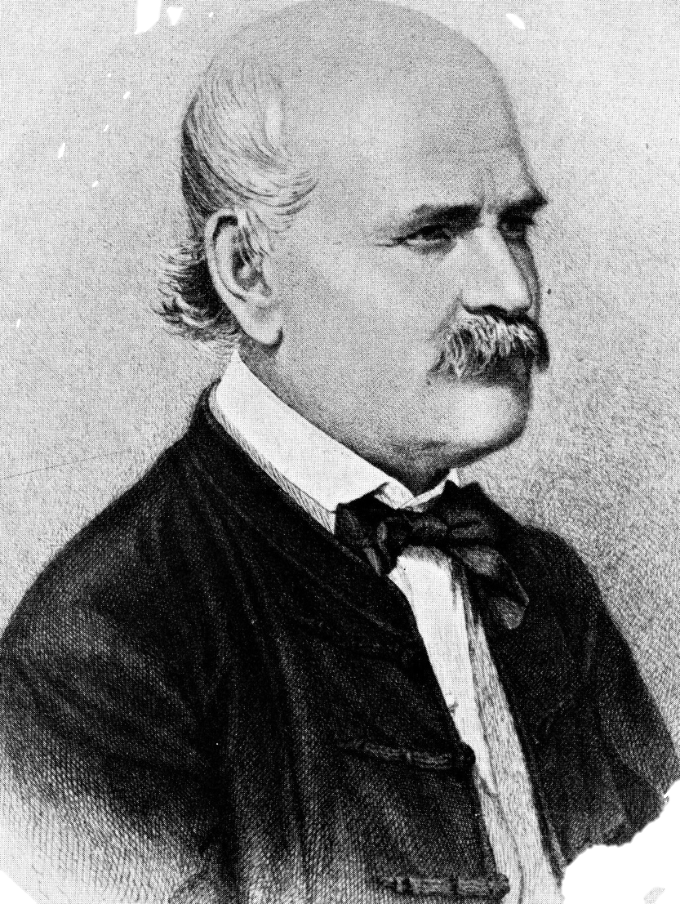
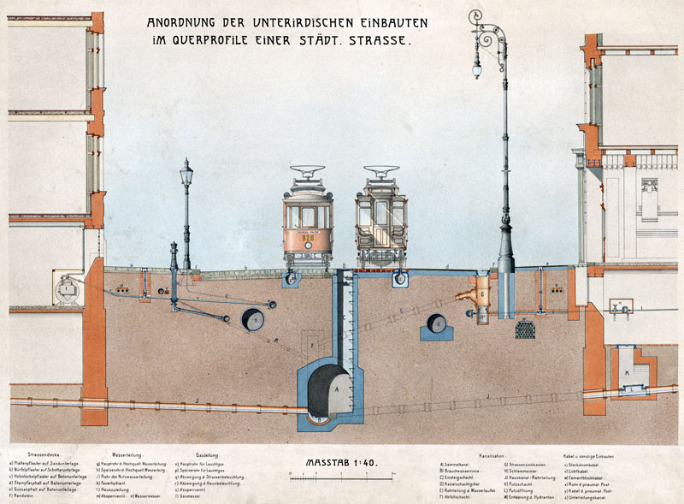
Kluger Umgang mit Pathogenen
Jetzt: Wissen um Infektion durch Aerosole:
Gesunde Innenraumluft
Cholera, Pest & Kindbettfieber:
Trinkwasseraufbereitung
Kanalisation
Handhygiene &
Desinfektion
Ansteckung über weite Distanzen &
bei Nachnutzung von Räumen möglich
Dr. Ignaz Semmelweis
Notes:
Mit Cholera leben lernen hieß Exkremente nicht mehr auf die Straßen zu schütten, Kanalisation zu bauen, Trinkwasser zu filtern. Bei Corona schütten wir im übertragenen Sinne immer noch Exkremente auf die Straße und trinken ungefiltertes Wasser.
https://zdfheute-stories-scroll.zdf.de/aerosole-klassenzimmer-corona/
https://www.geschichtewiki.wien.gv.at/images/4/42/Straßenquerprofil.jpg
https://www.geschichtewiki.wien.gv.at/index.php?title=Datei:Wasserversorgung.jpg&filetimestamp=20230914123930&
Aerosole: Transmissionen über viele Meter und lange nachdem eine Person im Raum war
Partikel kleiner als 10 µm können Stunden bis Tage in der Luft verbleiben. Aerosole sind generell nicht stabil und verändern sich in der Regel in Abhängigkeit von Luftfeuchtigkeit, Temperatur und weiteren physikalischen und chemischen Prozessen im Laufe der Zeit. Aerosole können auch Bakterien und Viren enthalten.

Slide 11
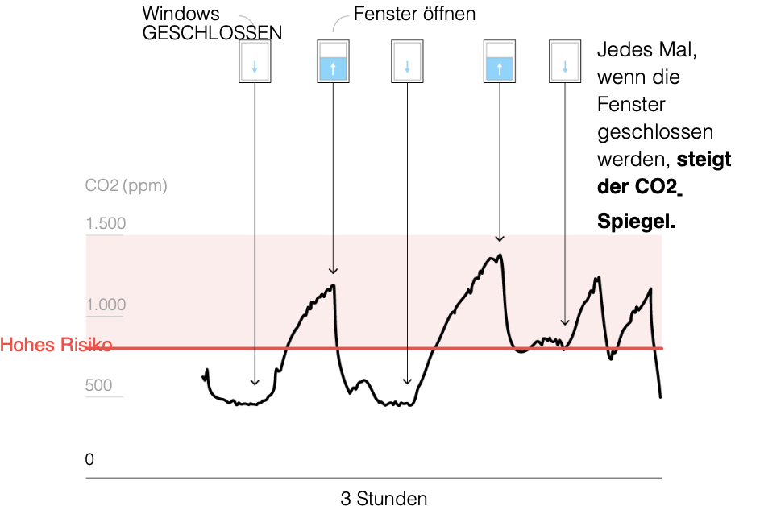
Ergebnis Stoßlüftung – nicht ausreichend!
Erst CO₂-Messung
zeigt Problematik:
Stoßlüftung ist in
Schulklassen nicht
ausreichend!
https://elpais.com/especiales/coronavirus-covid-19/how-to-avoid-the-infection-in-indoor-spaces/

Slide 12
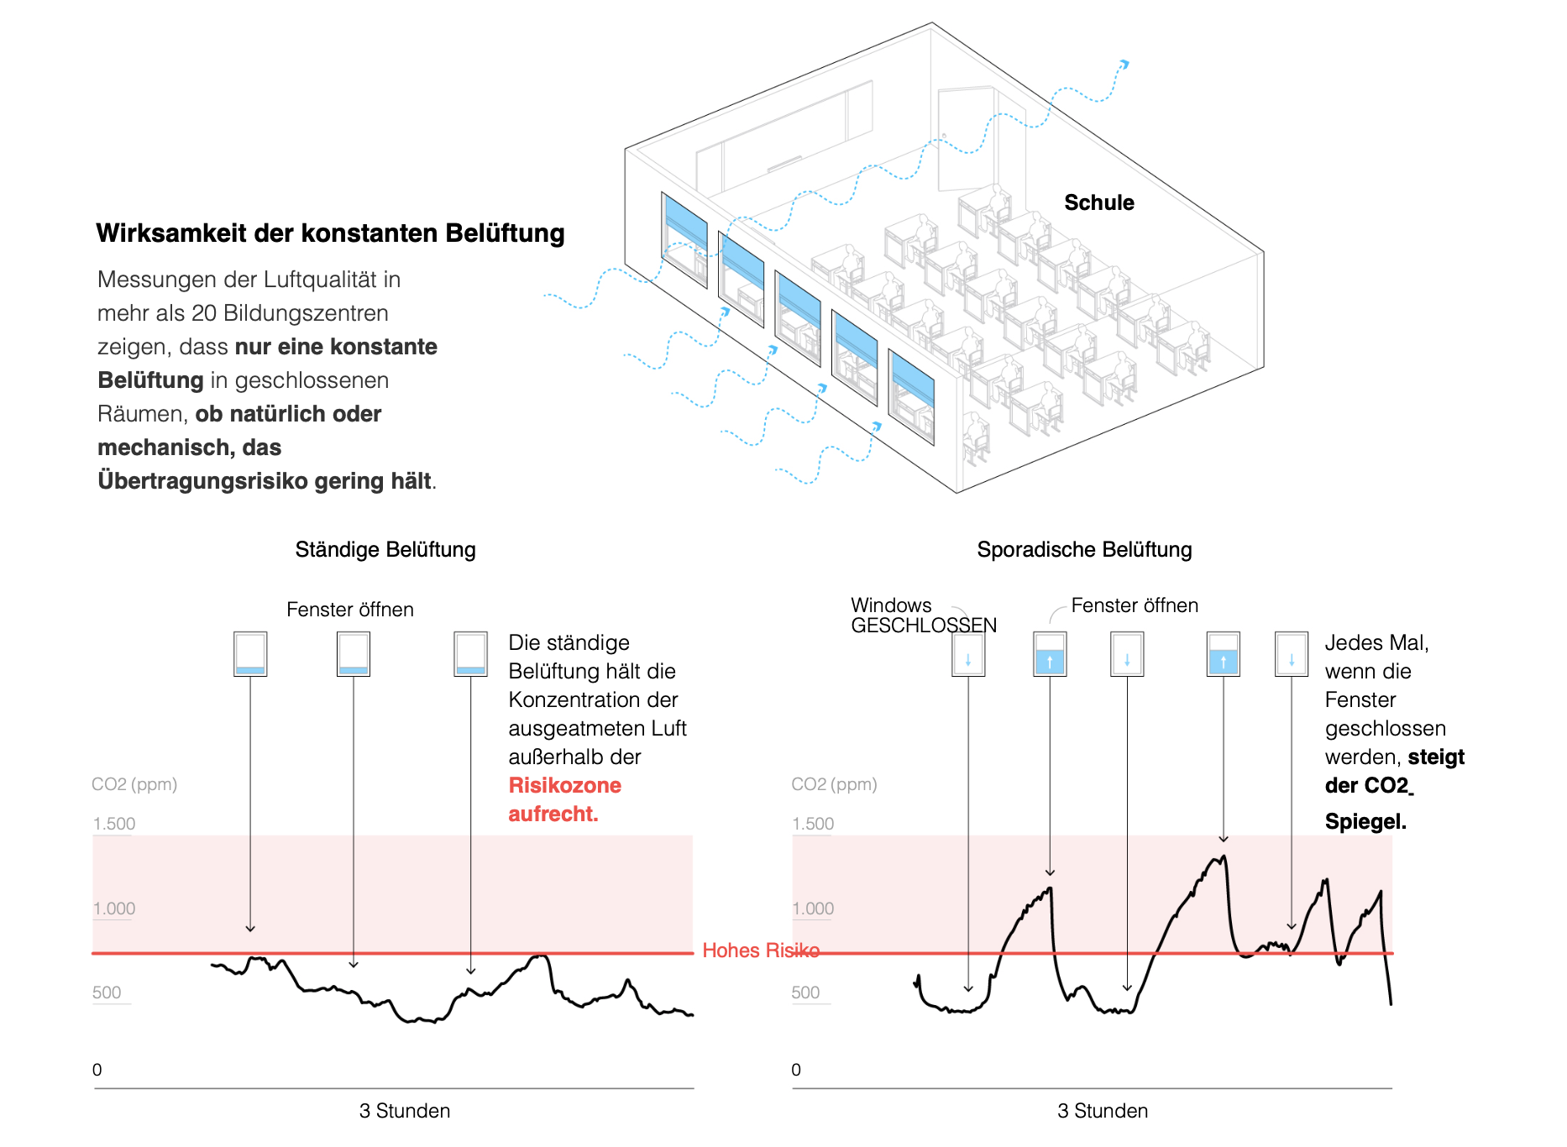
Kipplüftung: erstaunlich nachhaltig
Kipplüftung
Ist in Klassen energieeffizient &
hilfreich: Messungen in Schulen
zeigten, dass nur konstante
Belüftung (natürlich oder
mechanisch) die Luftqualität
gut hielten.
Risiko
https://elpais.com/especiales/coronavirus-covid-19/how-to-avoid-the-infection-in-indoor-spaces/
Notes:
Wichtig: Fenster schließen, wenn niemand im Raum ist. SchülerInnen wärmen den Raum, Dauerlüftung ist behaglicher und messbar energieeffizienter!

Slide 13
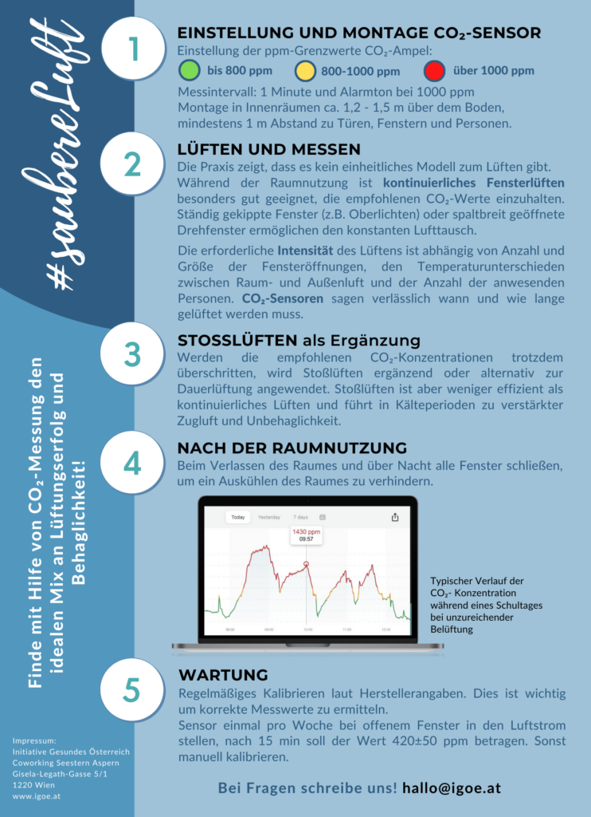
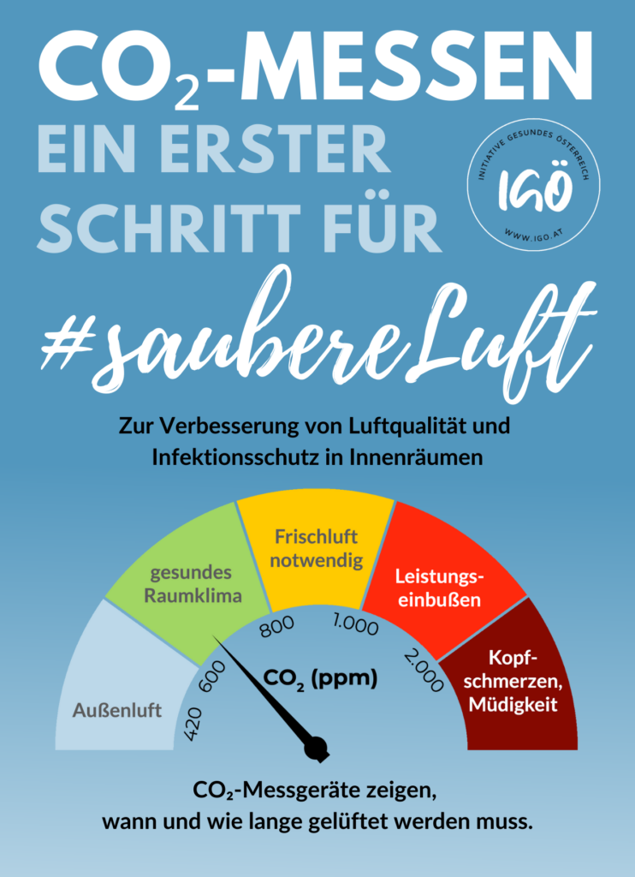
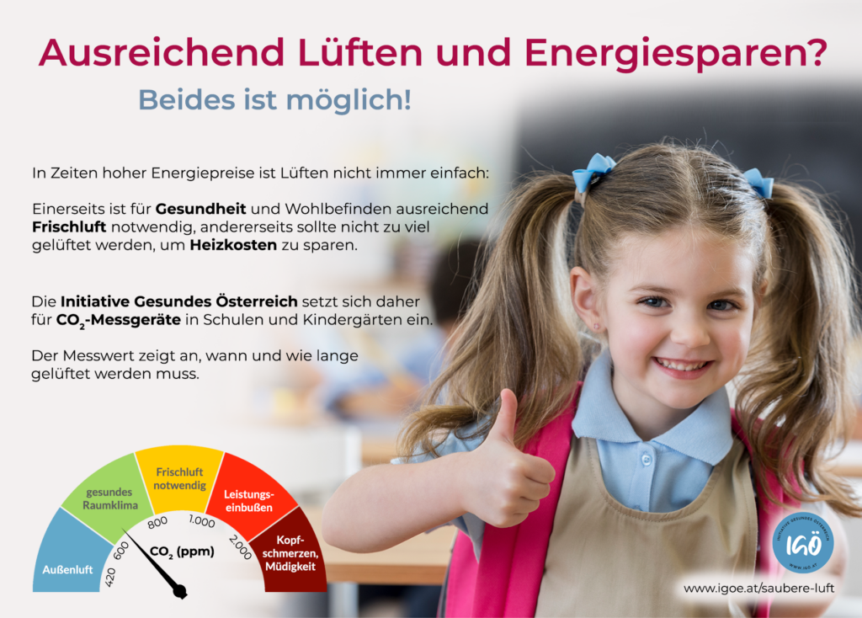
Mehr Information zu nachhaltigem Lüften
https://www.igoe.at/saubere-luft-folder/

Slide 14

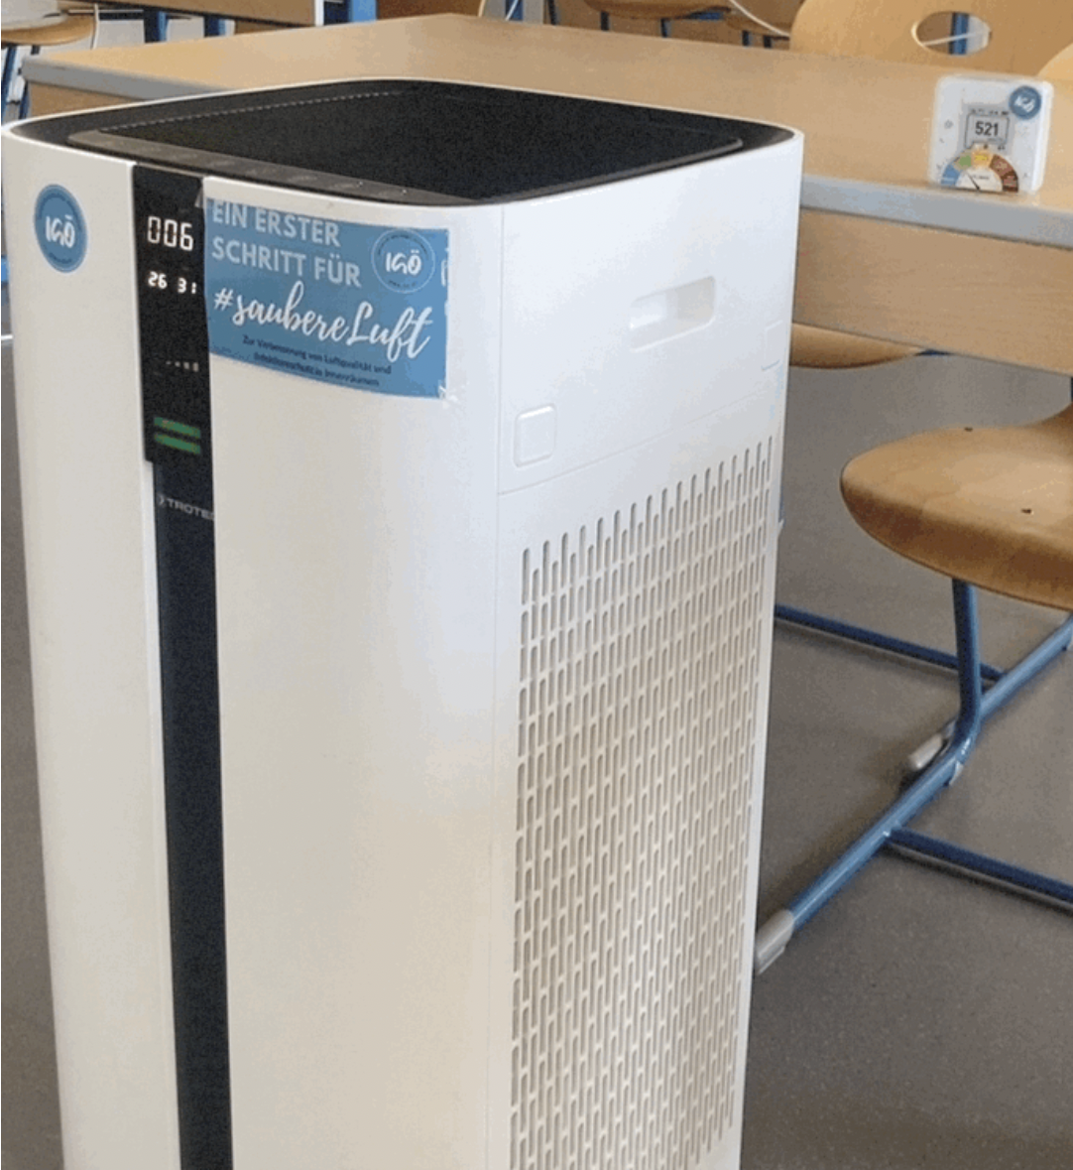
HEPA-Filter: eine weitere „Schutzschicht"
HEPA-Filter
Filtert Pollen, Virus- & Pilzpartikel
& Feinstaubbelastung aus der Luft.
Unterstützt zwischen Lüftungen &
falls witterungsbedingt o.Ä.
weniger Luftaustausch stattfindet
https://elpais.com/especiales/coronavirus-covid-19/how-to-avoid-the-infection-in-indoor-spaces/

Slide 15
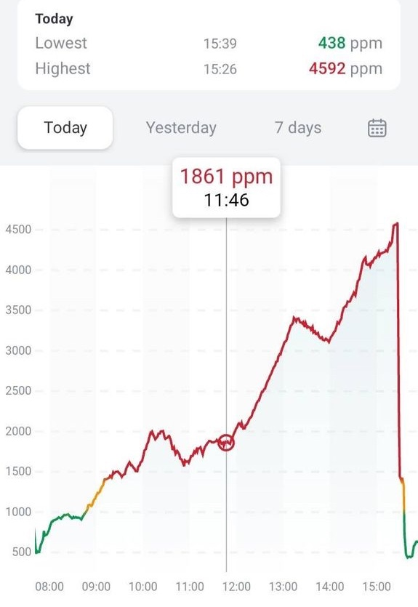
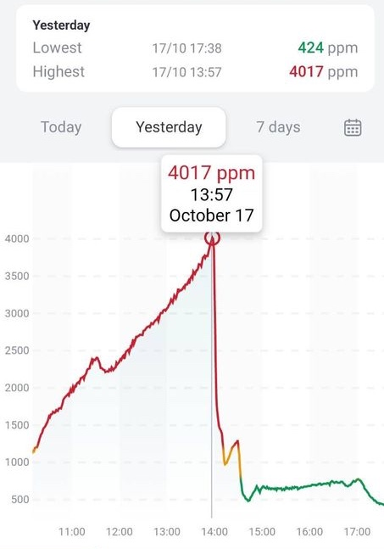
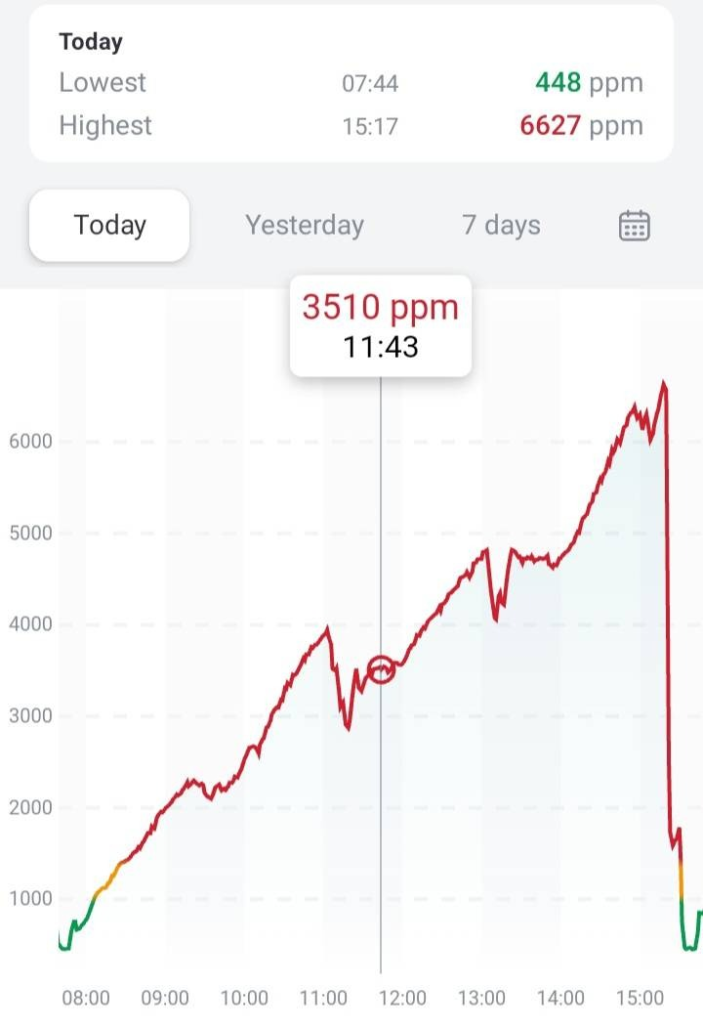
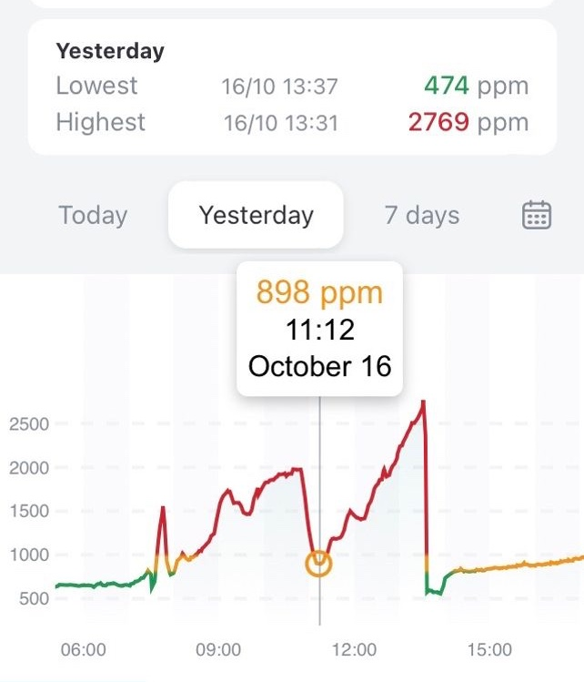
Österreichische Schulrealität Oktober & November 2023

Slide 16
Effekte guter & gesunder Raumluft
Mehr Wohlbefinden und Gesundheit
Weniger Supplierstunden bei Pädagog:innen
Weniger Bildungsverlust, mehr soziale Teilhabe
Weniger Betreuungsaufwand in den Familien
Weniger Fehlzeiten und Krankenstandstage
Mehr Konzentration & Leistungsfähigkeit
Effizientes Lüften & HEPA-Filter: Energiekostenreduktion
Notes:
Welche Effekte hat der Fokus auf Innenraumluft zu legen?

Slide 17
Was wünschen wir für unsere Kinder?
Welche Luftwechselrate wünschen
wir für unsere Kinder?
Bei welchen CO₂-Werten sollen
unsere Kinder lernen & kreativ sein?
Notes:
Einladen nachzudenken – was ist uns bezüglich der Gesundheit unserer Kinder wichtig und welche Werte sind uns durch die letzten Jahre wichtig geworden?
Wie war das vor 3, vor 5 Jahren?
Lernen lernen: was brauche ich um gut zu lernen?

